Slide 1
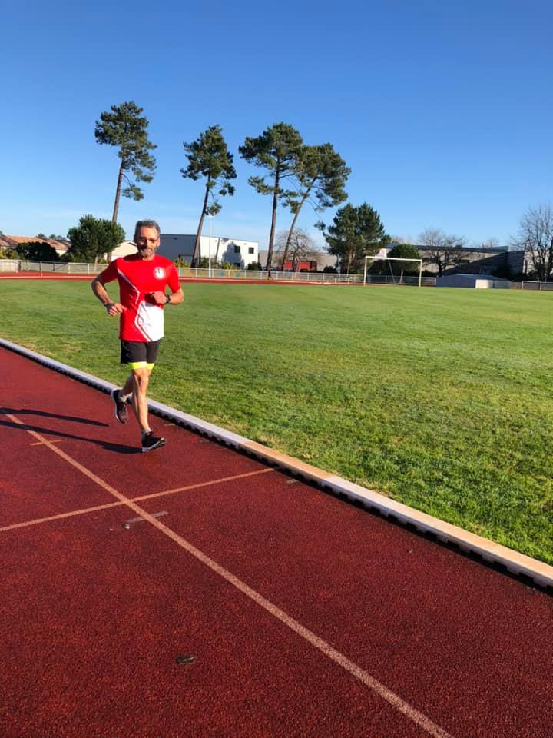
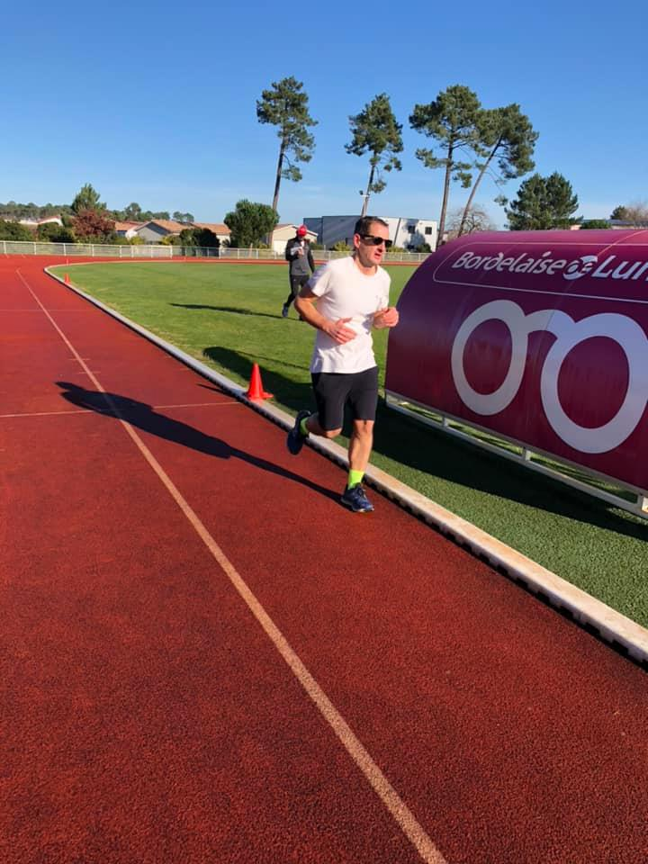
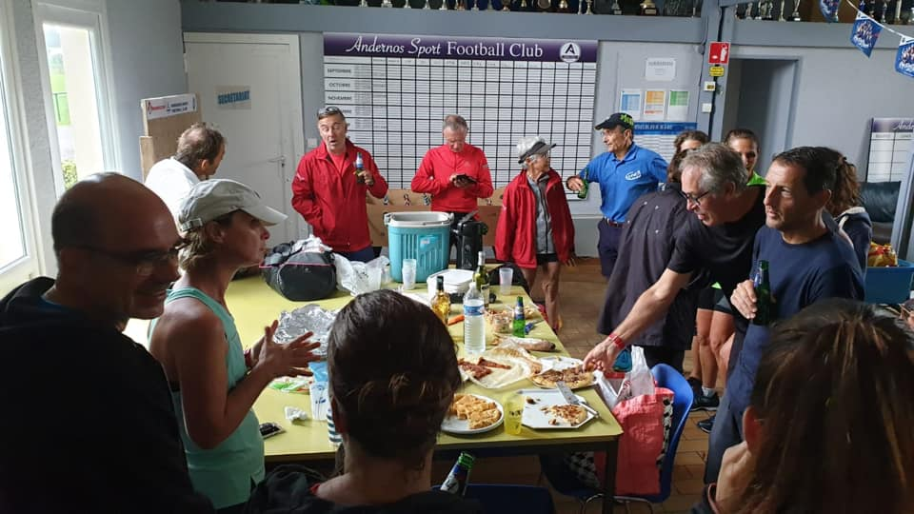
Séance VMA …. après l’effort ……le réconfort

Slide 2
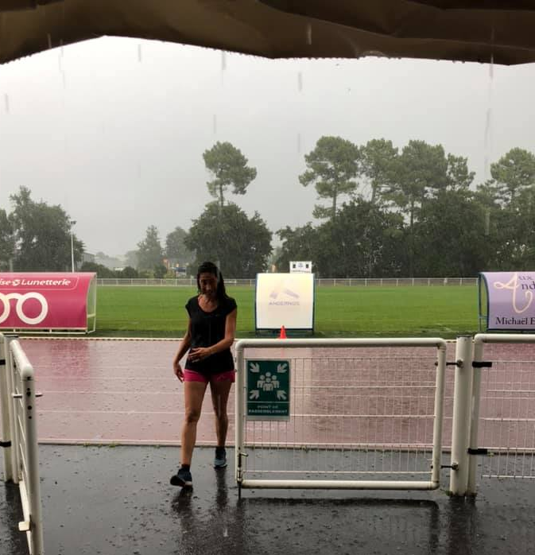
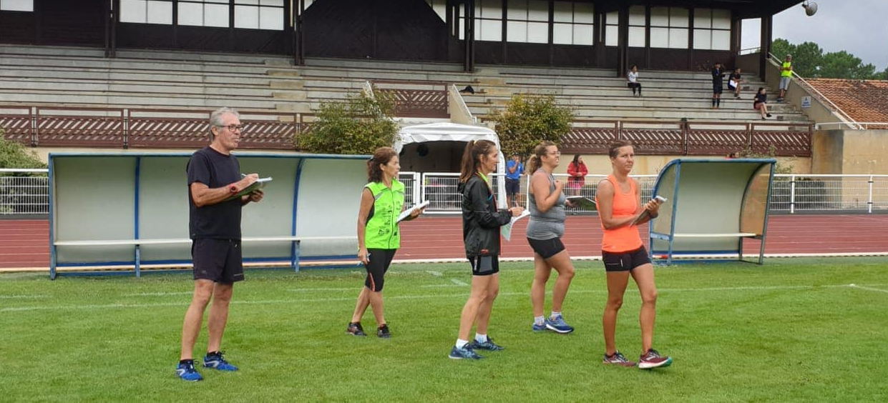
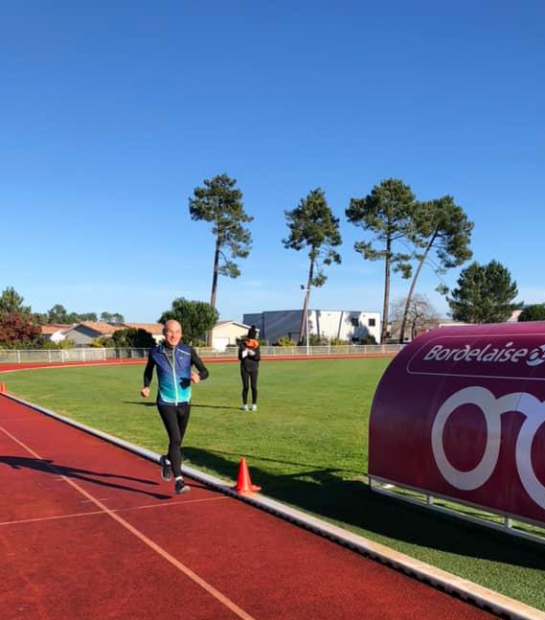
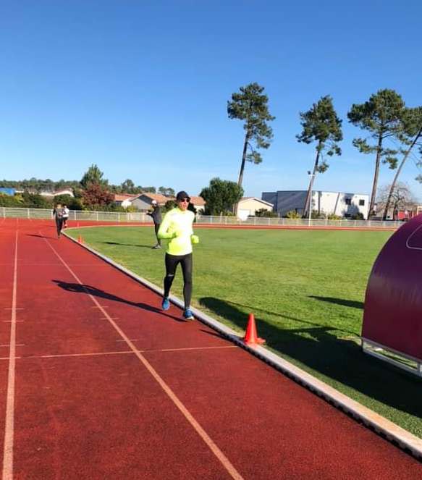

Slide 3
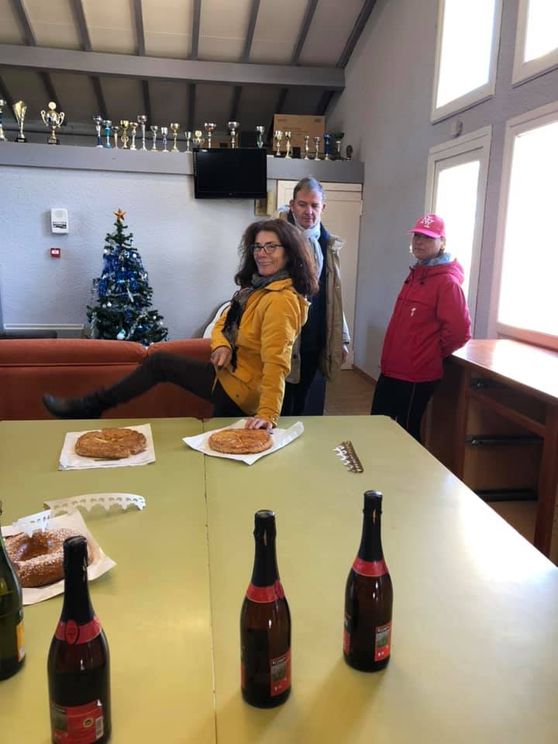
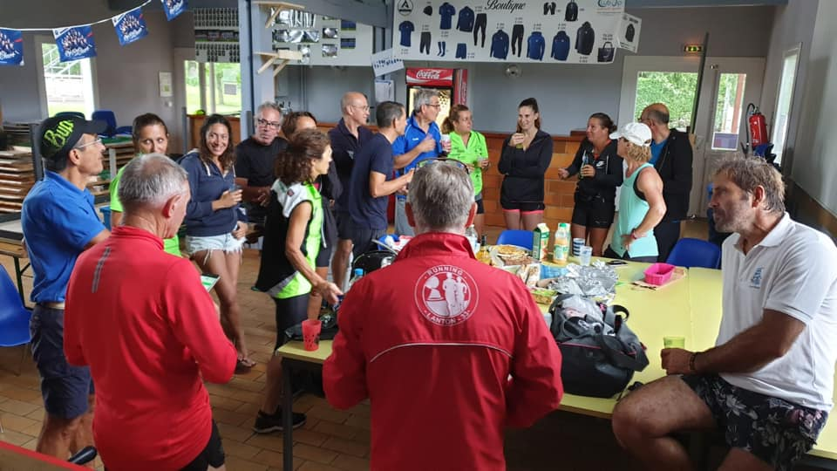
Cidre & galette

Slide 4
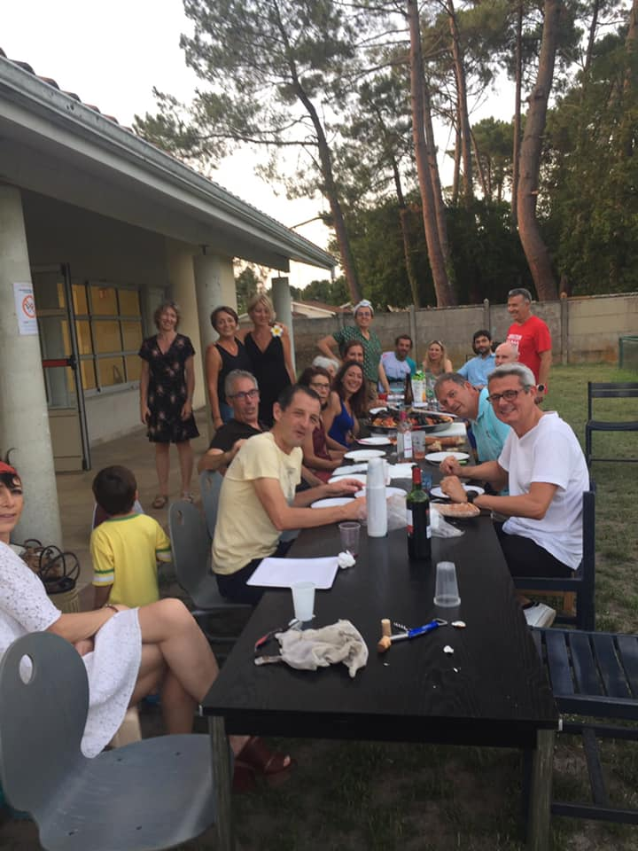
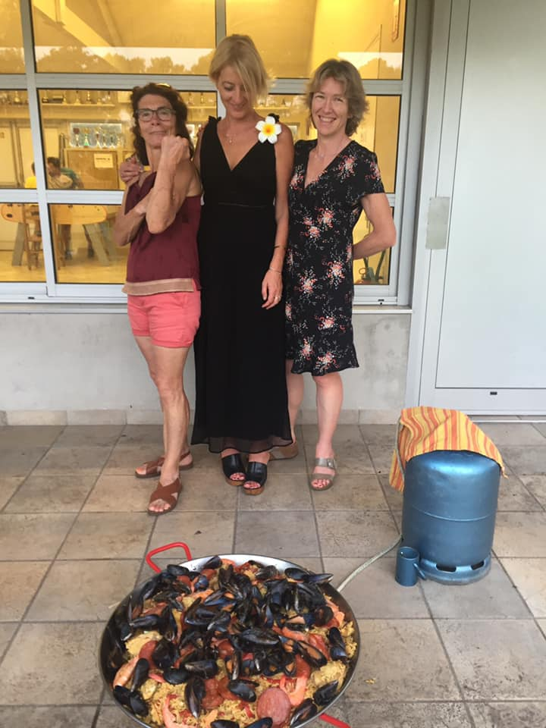
6 juillet 2019: Paëla partie

Slide 5
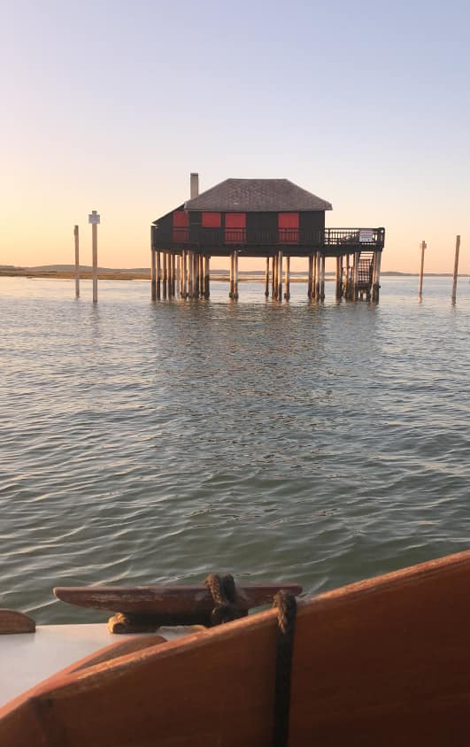
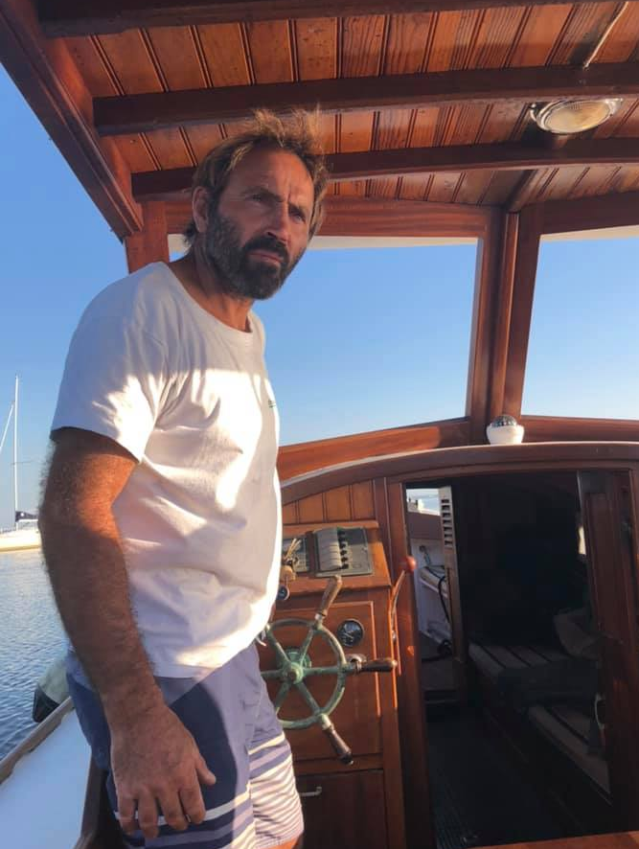
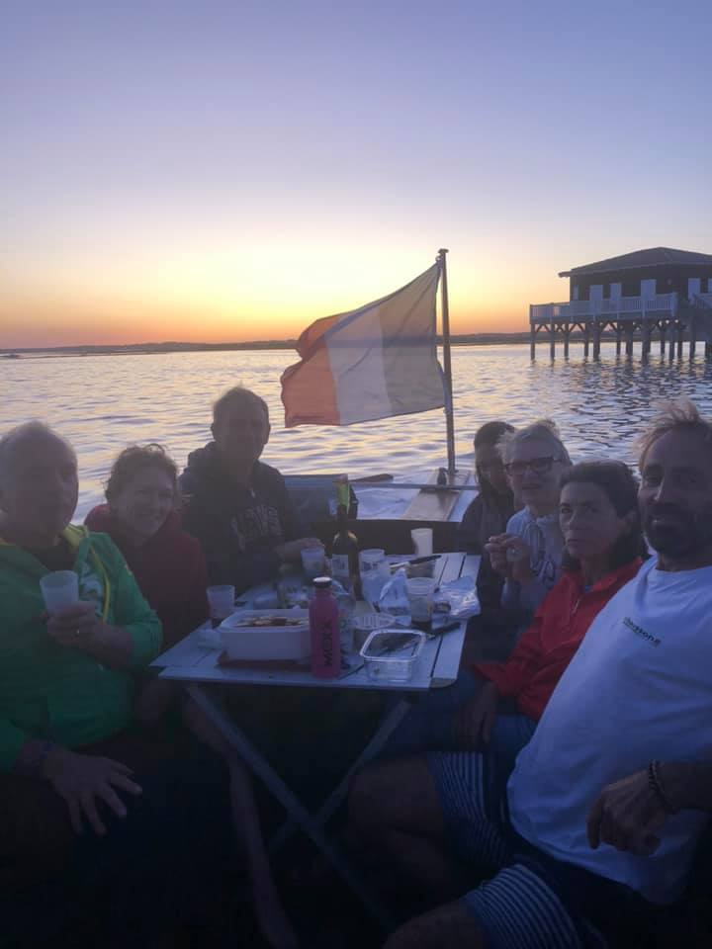
19 sept 2019 : Séance de récupération….on est pas bien sur le bassin ?

Slide 6
6 oct 2019: 10km de Pessac, 36’34 et 49’55 2^{ième} marche pour Jeannot et Thierry!

Slide 7
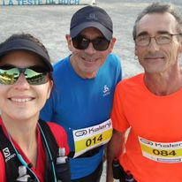
13 Oct 2019: Michel, Laurianne et Fabrice aux Foulées du Bassin

Slide 8
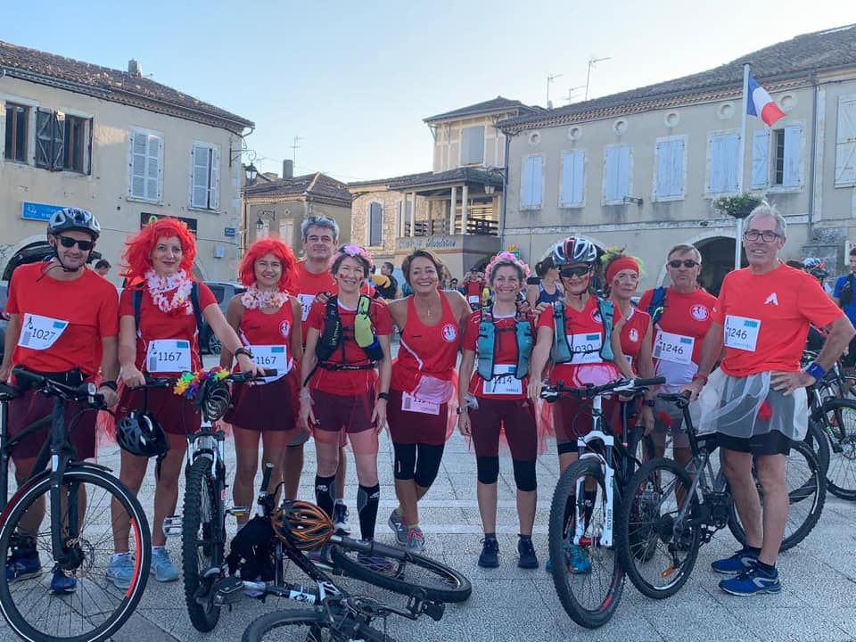
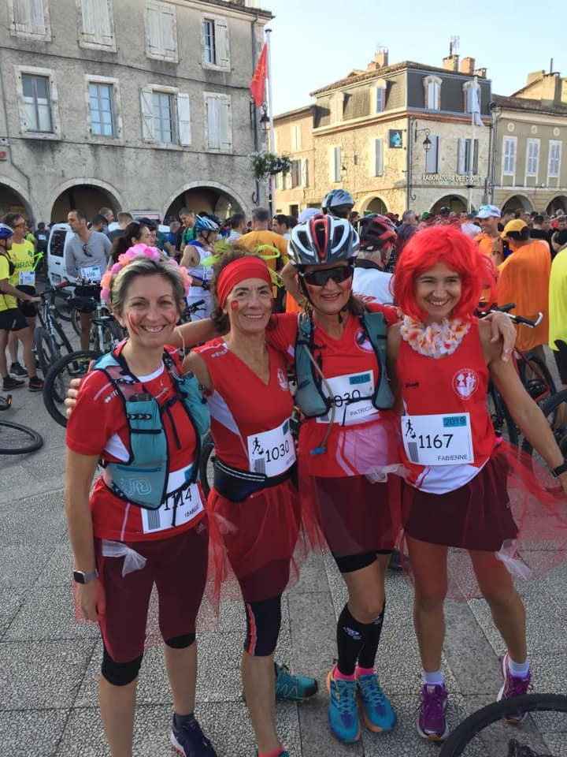
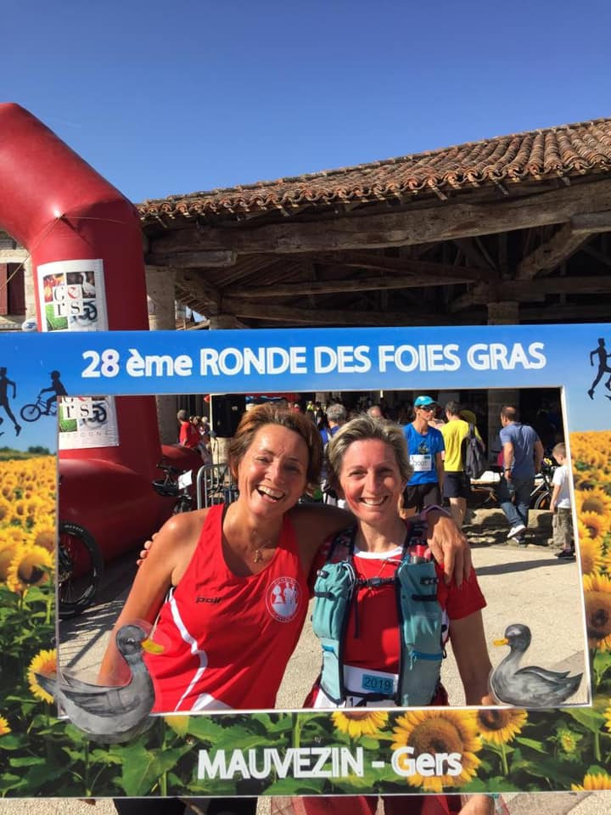
14 Oct 2019: La ronde des foies gras, 27km en « Run and bike » ou solo

Slide 9
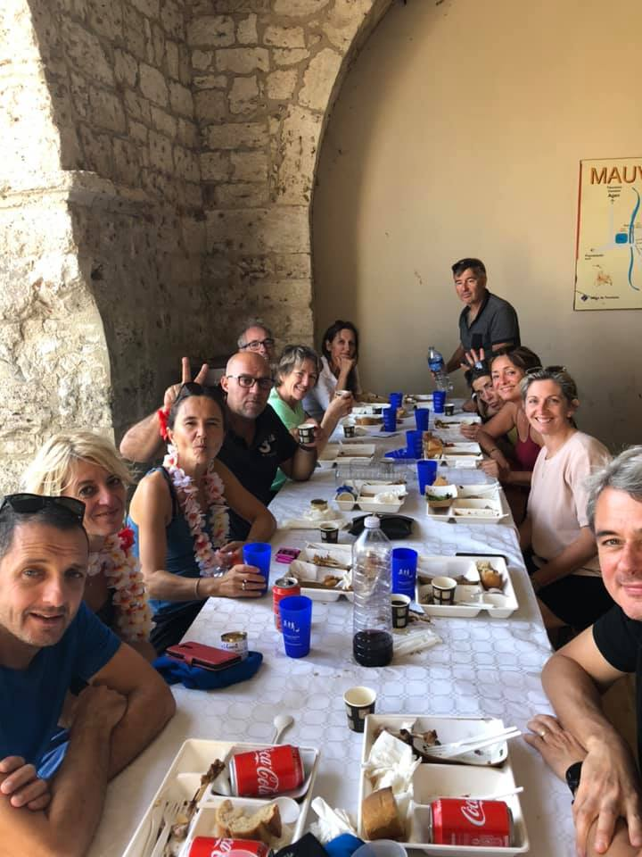
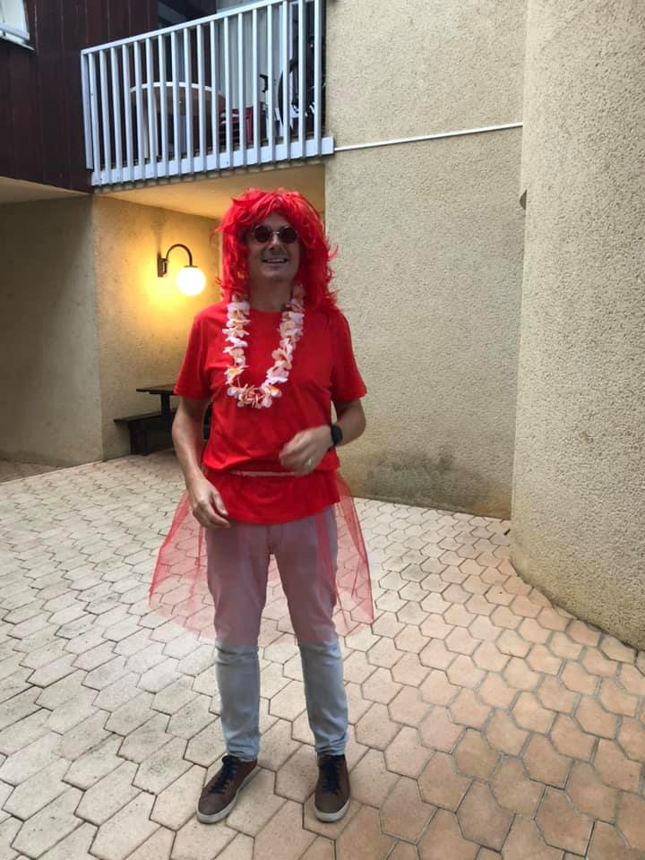
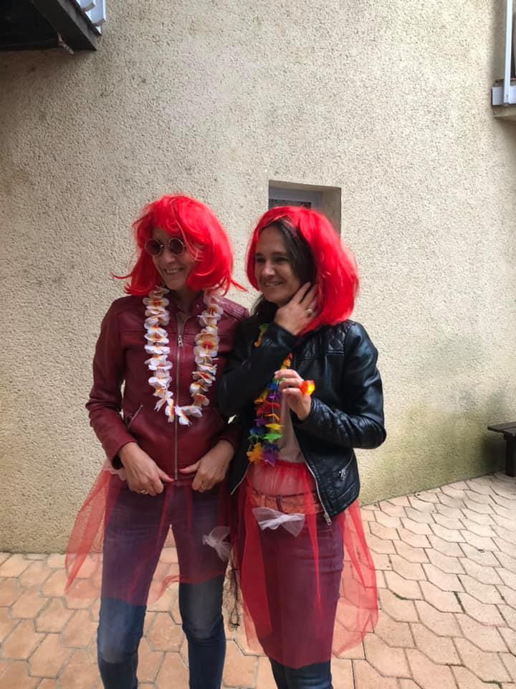

Slide 10
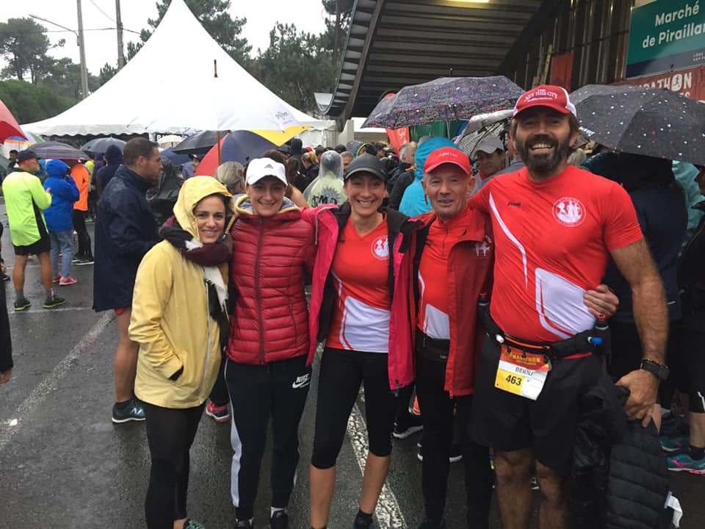
20 Oct 2019: Le marathon de la presqu’île heureux le boss

Slide 11
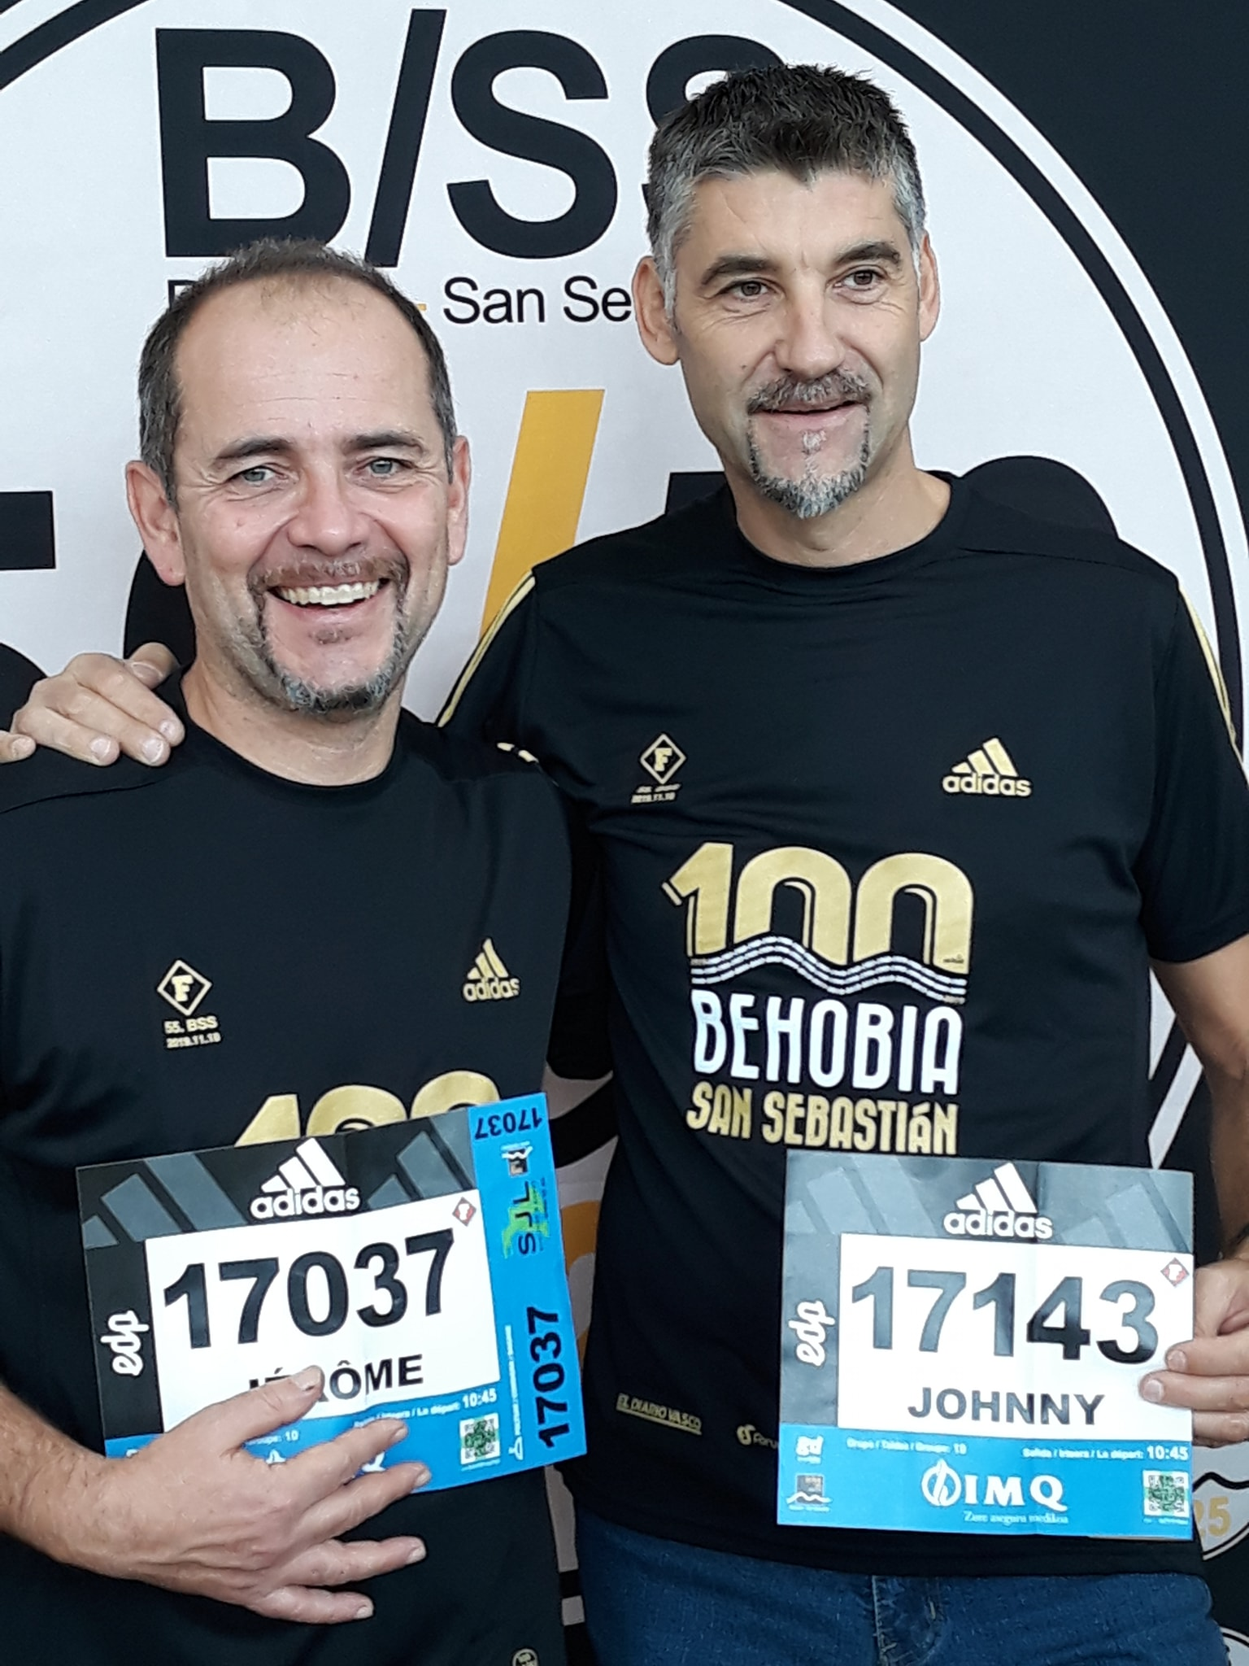
11 Nov 2019, Behobia san Sebastian, terrible météo pour Jérome & Johnny, Thierry & Valérie!!

Slide 12
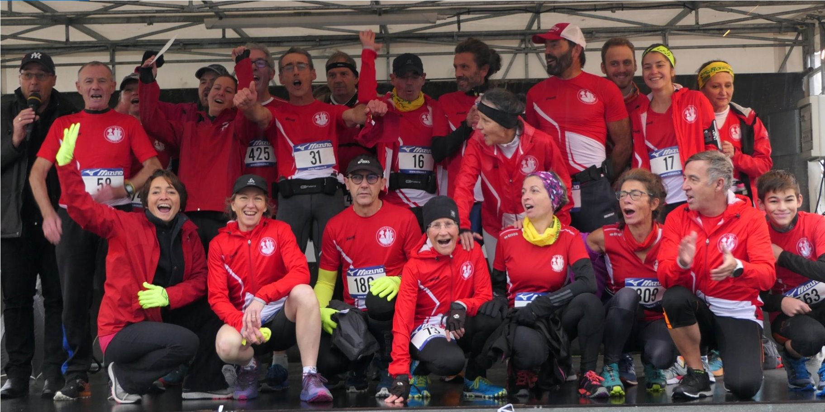
17 Nov 2019: Les boucles lantonnaises

Slide 13
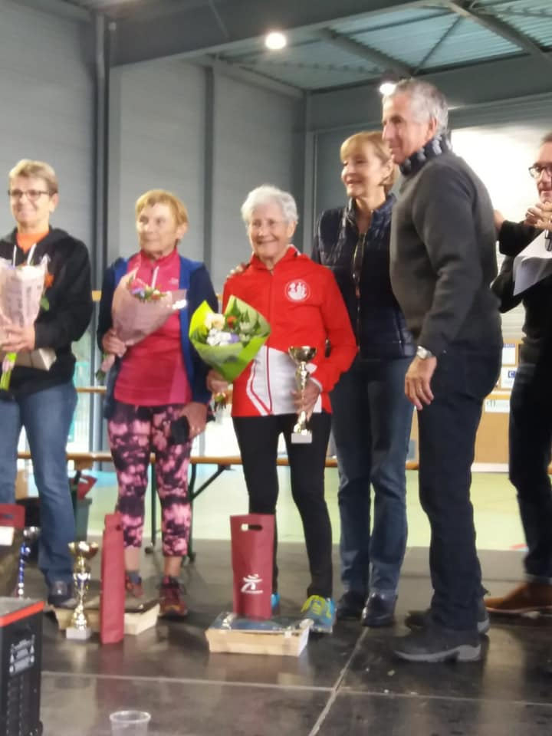
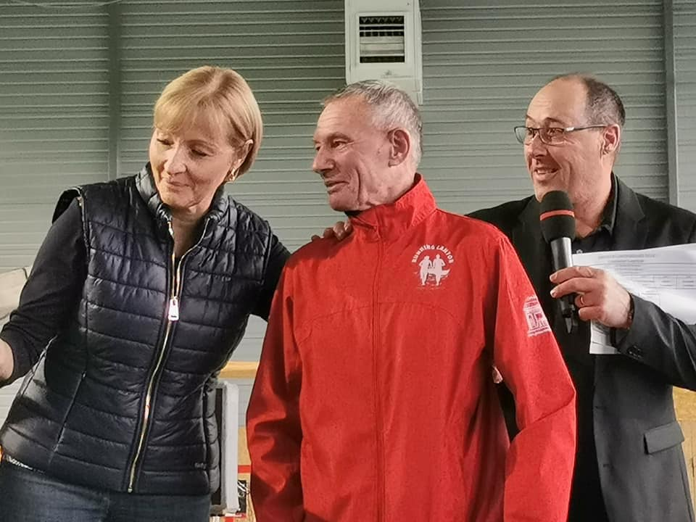
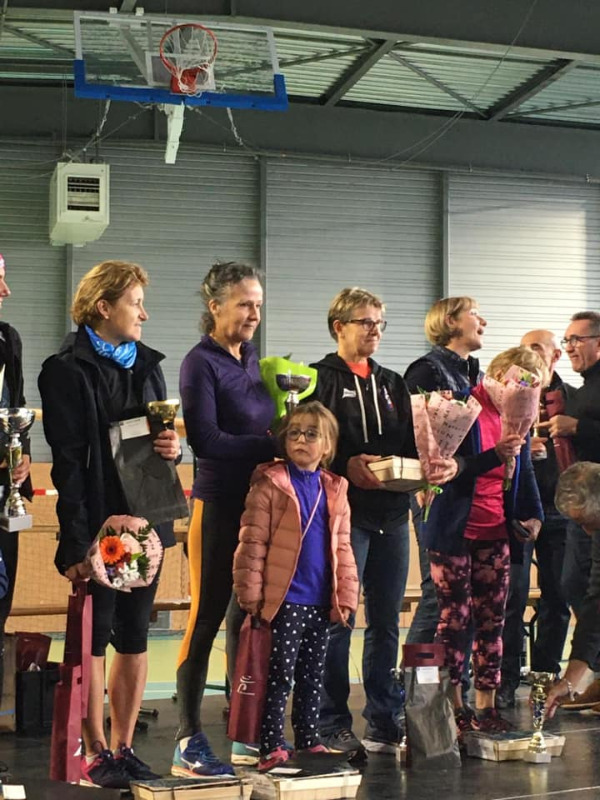
Chapeaux bas à nos champions!!

Slide 14
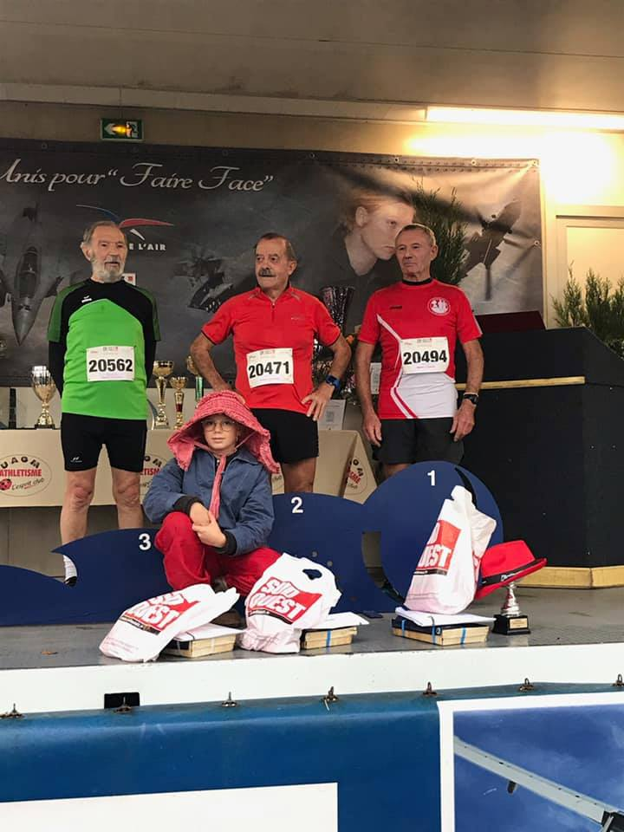
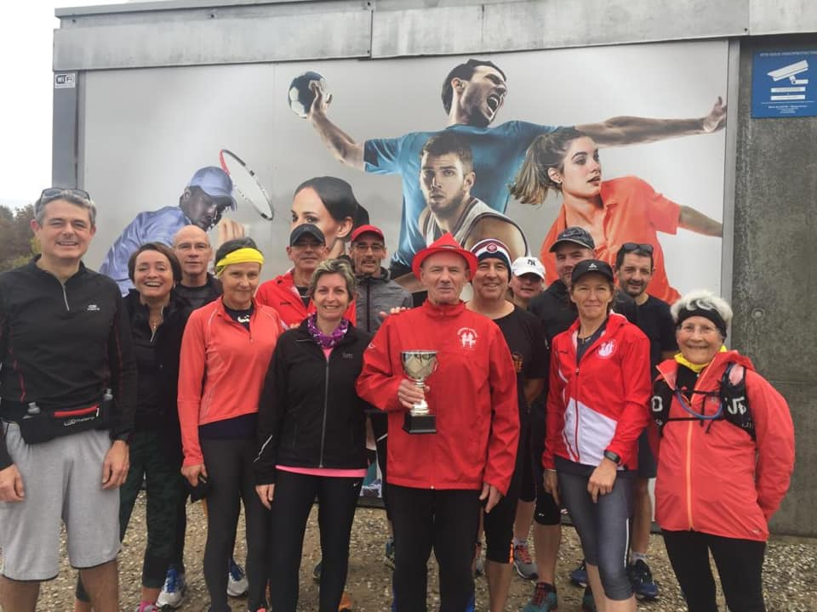
24 Nov 2019: Cross du sud ouest, Jeannot encore devant!!

Slide 15
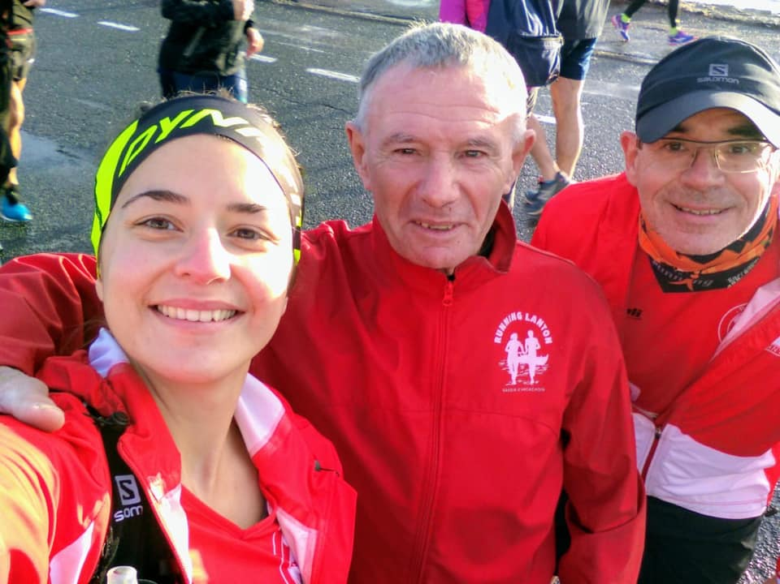
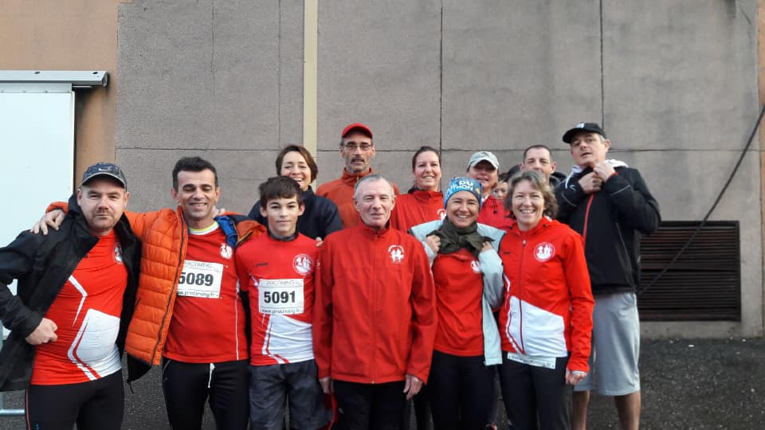
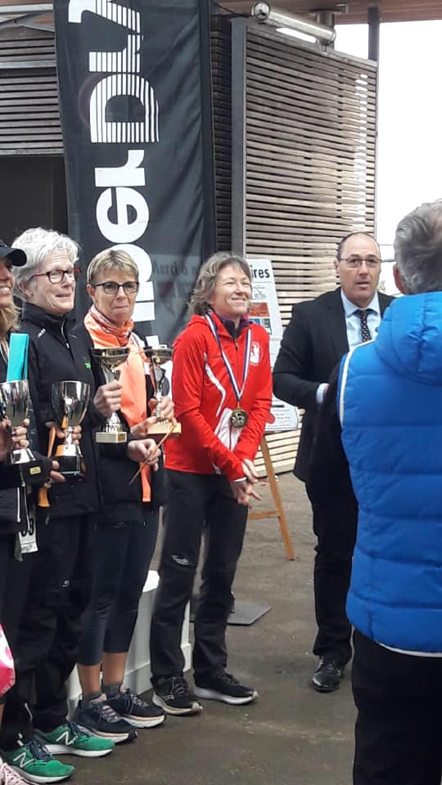
1er Déc 2019: belles performances des rouges aux 10 km d’Arcachon

Slide 16
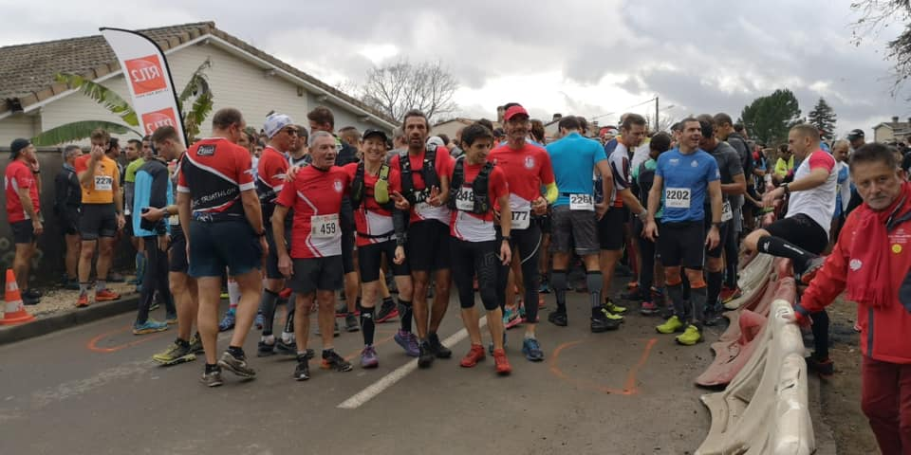
7 Déc 2019: Trail du téléthon de Bouliac

Slide 17
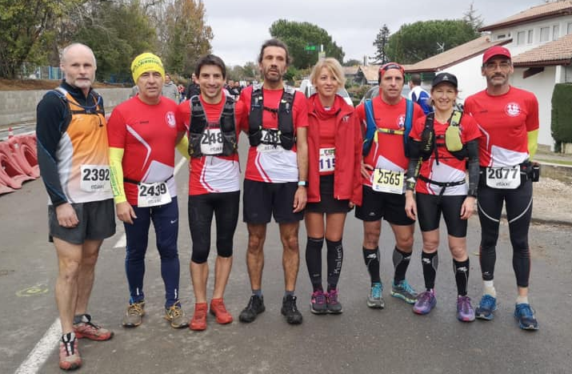
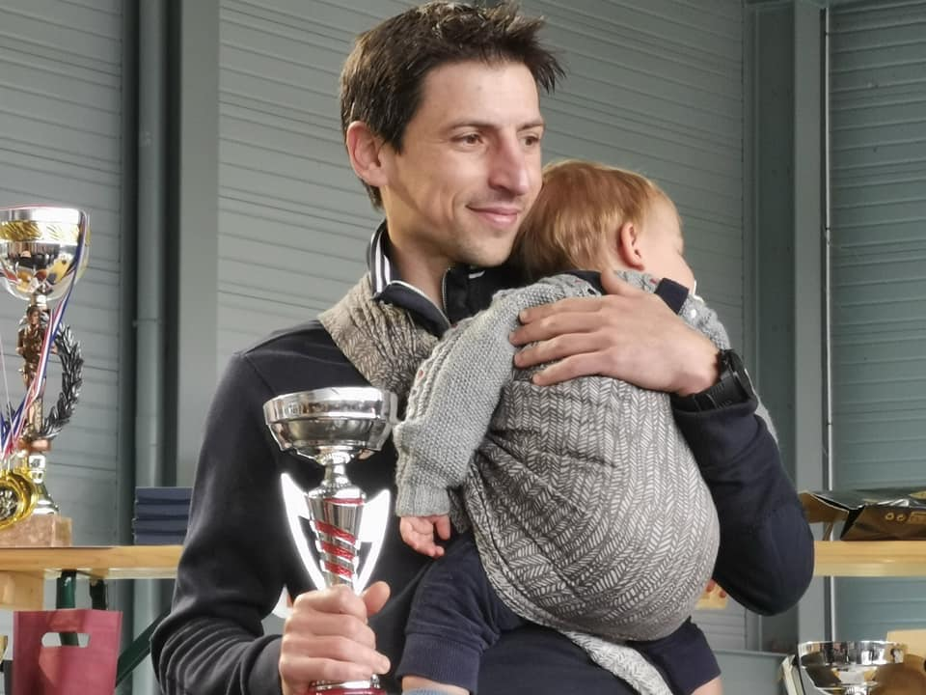
Magnifiques parcours de 10 ou 20kms et 2 coupes de plus pour running lanton

Slide 18
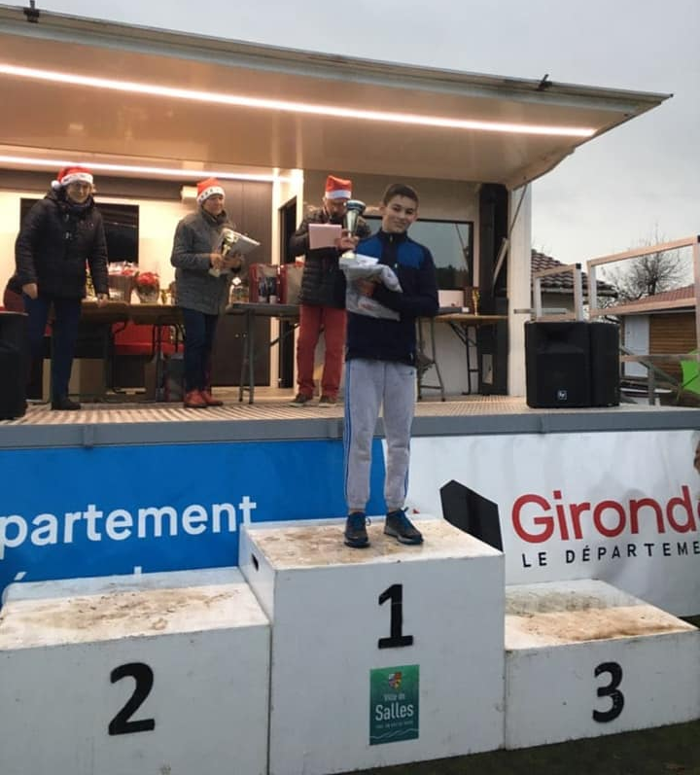
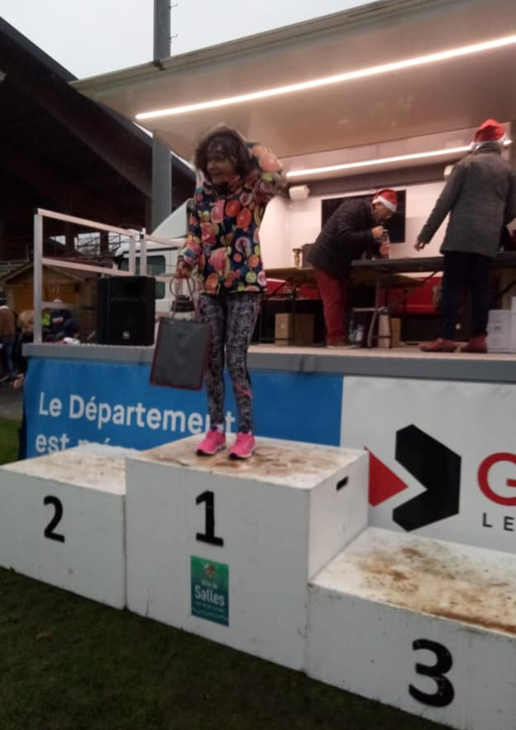
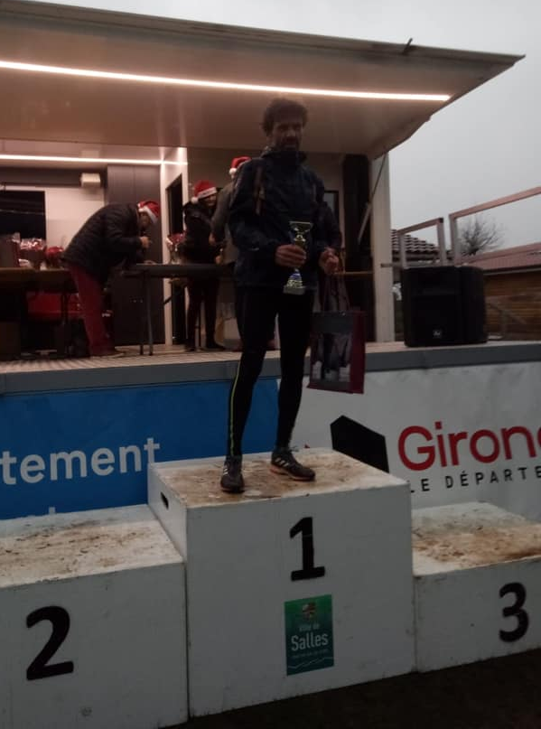
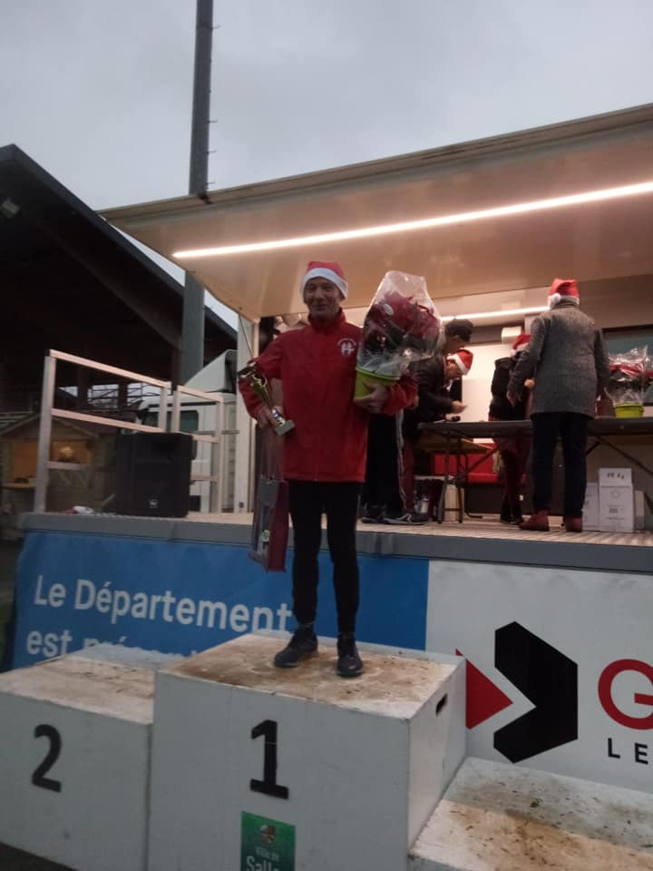
21 Déc 2019 : Ronde de noël à Salles, et 1 et 2 et 3 et 4 premières marches!

Slide 19
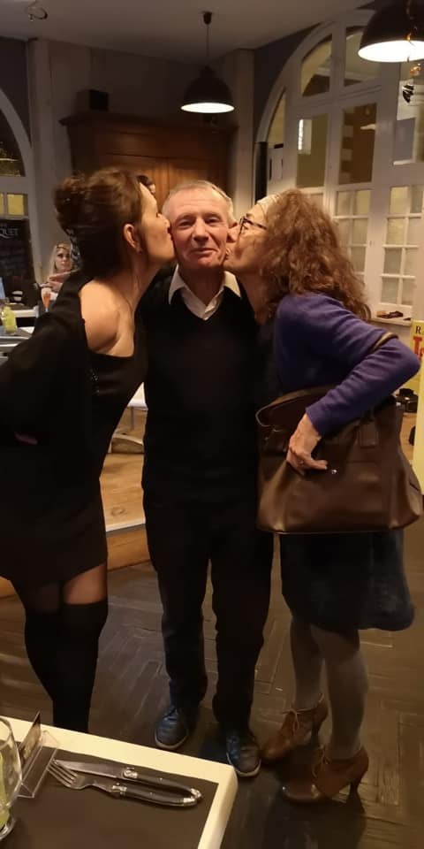
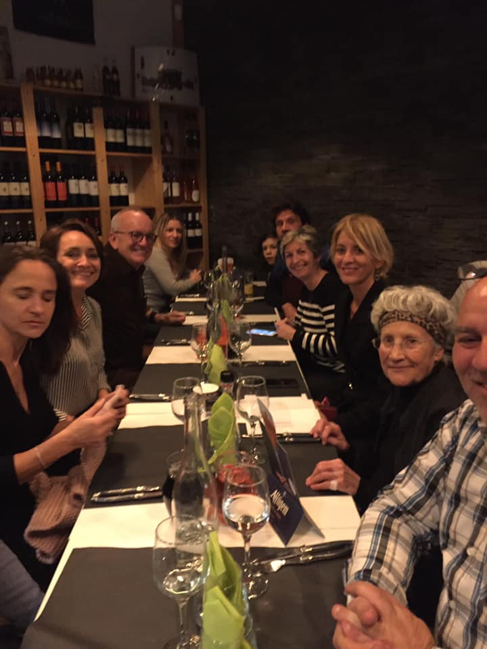
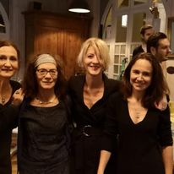
Soirée resto à Audenge

Slide 20
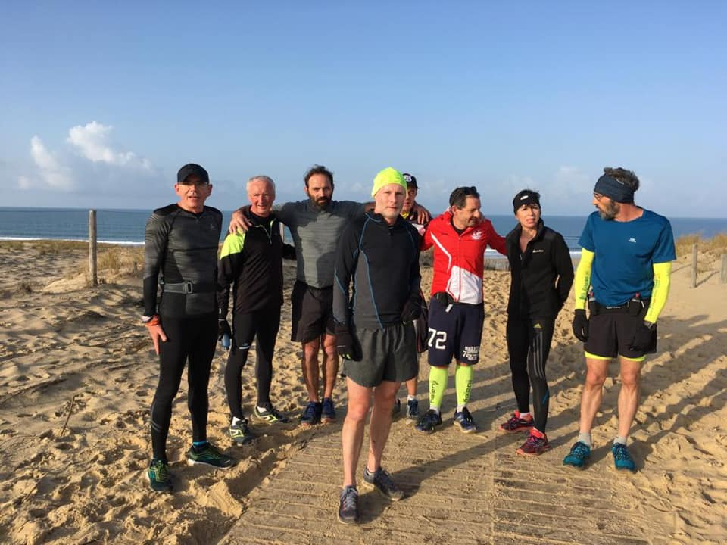
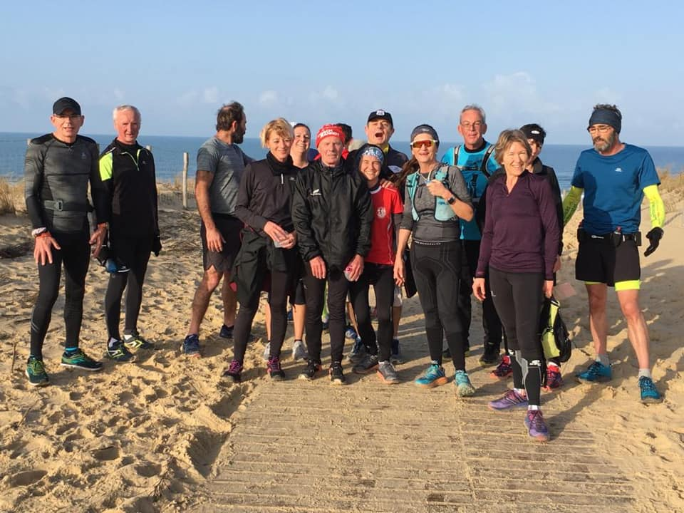
26 janv 2020, entraînement sur la presqu’île….
…. soleil et mer bleu, qui dit mieux ?

Slide 21
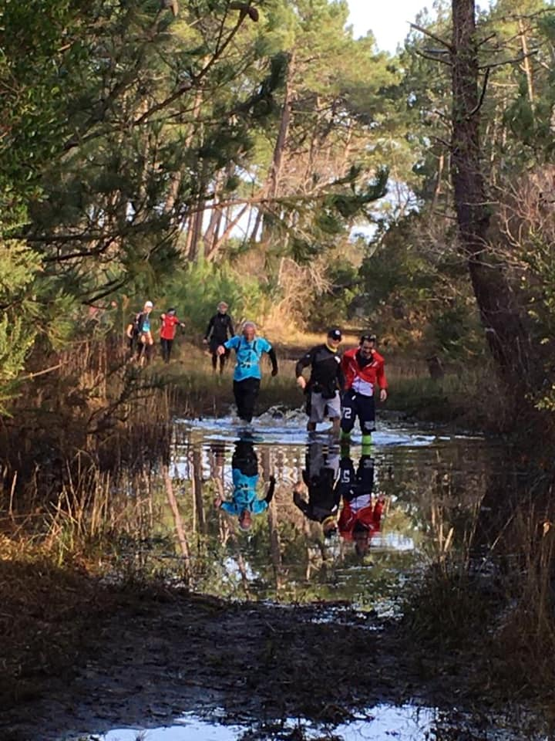
Opération commando à Piraillan

Slide 22
2 Février2020: la foulée des plaines du Teich Bravo les filles…..et les gars!

Slide 23
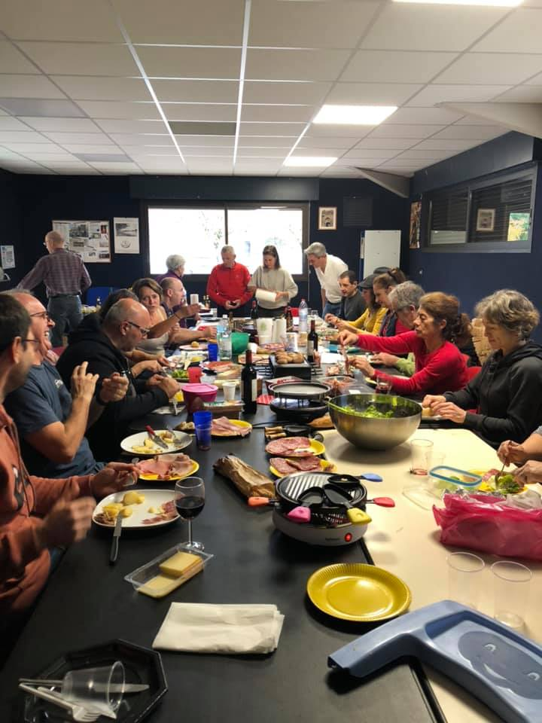
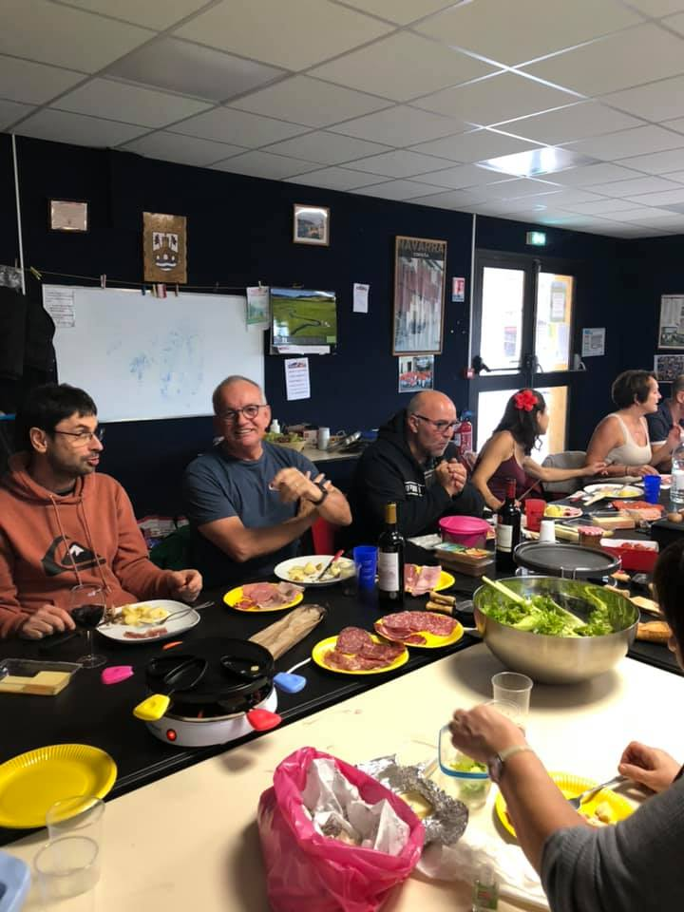
Raclette partie

Slide 24
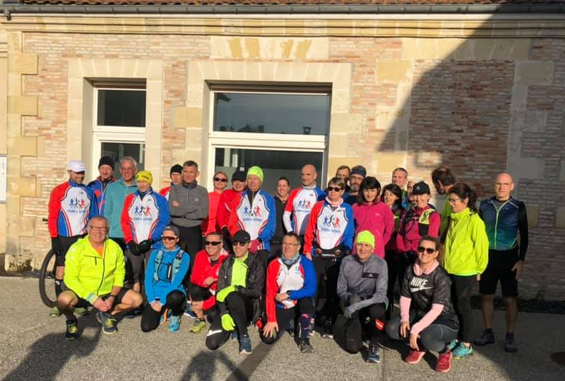
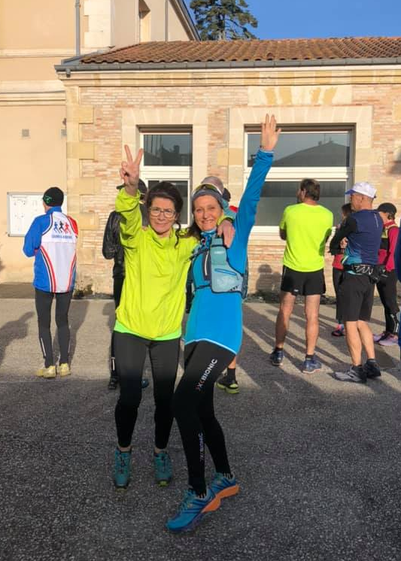
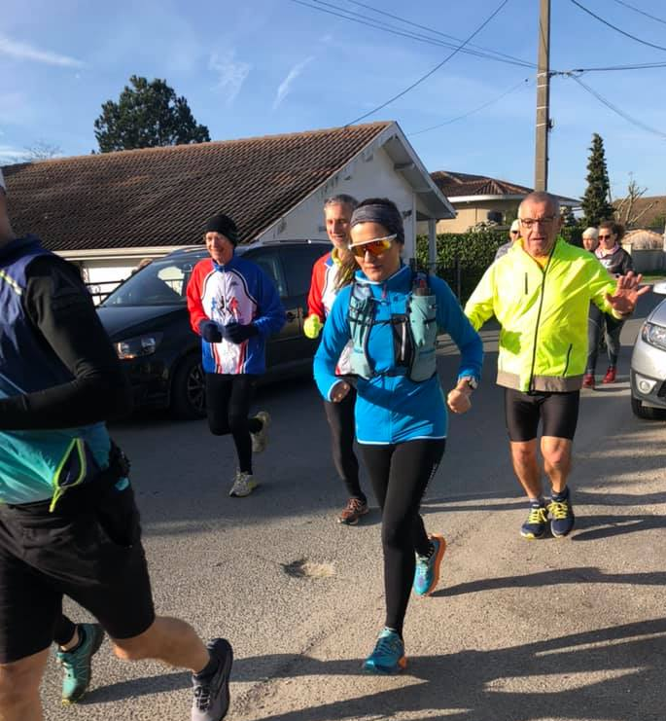
22 Février 2020: sortie interclub à Audenge

Slide 25
1er mars 2020 à Bazas, Jeannot champion de Gironde du semi-marathon en 1h53’27’’ !!!

Slide 26
1er juil 2020, entraînement/pique-nique sur la presqu’île

Slide 27
12 juillet 2020, sortie du dimanche à St Brice

Slide 28
29 Août, Laurent auTrail des 6 burons, 1ère course post-covid!

Slide 29
30 Août 2020: Ekiden intraclub à Andernos

Slide 30
…Le mot de la fin: « continuer à courir pour garder le sourire »

